Slide 1
Анна Морозова и героическая история советской разведчицы
23 мая – 100 лет со дня рождения
Героя Советского Союза
Анны Афанасьевны Морозовой
(1921 – 1944 гг.)
Составитель: Елена Поцелуйко,
библиотекарь Мглинской
межпоселенческой
центральной библиотеки

Slide 3
Анна Морозова родилась 23 мая1921 года в деревне Поляны Мосальского уезда Калужской губернии. Отец -Афанасий Калистратович Морозов, портной. Мать - Евдокия Федотовна Морозова, домохозяйка. У родителей было пятеро детей, старшей из которых была Аня.
Позже она переехала с семьёй в город Брянск, затем - в посёлок Сеща Дубровского района Брянской области. Окончила восемь классов Сещинской средней школы, где вступила в комсомол (ВЛКСМ). После окончания курсов бухгалтеров работала по специальности в авиационной воинской части, базирующейся на местном военном аэродроме.

Slide 4
9 августа 1941 года, во время Великой Отечественной войны, войска нацистской Германии захватили посёлки Дубровка и Сеща. После немецко - фашистской оккупации на сещинском аэродроме, где до войны базировалась советская 9-я тяжелобомбардировочная авиационная бригада, обосновалась крупная авиабаза 2-го воздушного флота Военно-воздушных сил Третьего рейха, насчитывающая до трехсот немецких бомбардировщиков, наносивших бомбовые удары по Москве и другим советским городам. Органы советской разведки крайне нуждались в точных сведениях об этом засекреченном немцами стратегически важном военном объекте вражеской авиации. С целью получения таких разведывательных данных на Брянщине начали создаваться подпольные организации.

Slide 5
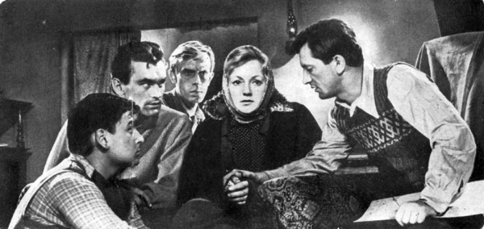
Под Брянском фашисты появились уже через несколько месяцев после начала войны. Гитлеровцы знали, что в Сеще находится военный аэродром. Они бомбили только жилую часть поселка, а стратегический объект не трогали. Уже с первых дней войны здоровых мужчин в Сеще не осталось – все ушли на фронт. Многие мирные жители также бежали из поселка, чтобы спастись от фрицев. Ушла и Аня. Однако пересечь линию фронта ей не удалось. Поэтому она вернулась в Сещу и устроилась на работу к фашистам. Многие тогда так делали, ведь нужно было что-то есть. Аня стала работать прачкой. На календаре был май 1942-го. К тому времени фашисты разместили на аэродроме и прилегающей территории несколько сотен единиц боевой техники, а вокруг образовали обширную карантинную зону, куда пускали только по специальным пропускам. У Ани такой пропуск был, ведь она работала на аэродроме. Там она встретилась со своими довоенными подругами: Пашей Бакутиной, Люсей Сенчилиной, Таней Васенковой, Лидой Корнеевой.
. Девушки организовали подпольную группу и начали борьбу с фашистами прямо у них под носом.

Slide 6
С весны 1942 года по сентябрь 1943 года Морозова, под позывным «Резеда», руководила интернациональной подпольной организацией в посёлке Сеща
в составе 1-й Клетнянской партизанской бригады. Добывала ценные сведения о силах противника, организовывала диверсии по взрыву самолётов и выводу из строя другой военной техники врага.
Командование 1-й Клетнянской партизанской бригады позже оценило значение Сещинского подполья так:
«К апрелю 1942 года Сещинская группа превратилась в интернациональное подполье, так как в него вошли, кроме советских граждан, поляки, чехи и один румын. Подпольщики Сещи, кроме разведданных, присылаемых почти ежедневно в бригаду, проводили большую диверсионную работу. Получив из бригады магнитные мины, они заминировали и взорвали двадцать самолётов, шесть железнодорожных эшелонов, два склада с боеприпасами».
С течением времени эти цифры уточнялись и увеличивались, становились известными другие подвиги сещинских интернациональных подпольщиков.

Slide 7
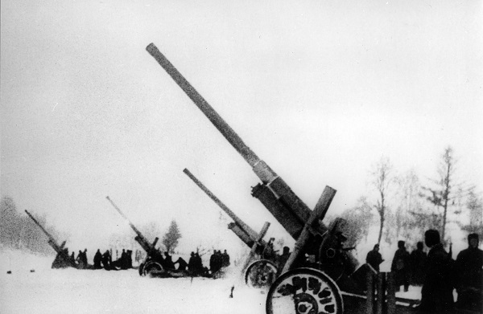
На основании разведывательных данных Анны Морозовой и её группы 17 июня 1942 года партизаны разгромили гарнизон вражеской авиационной базы в селе Сергеевка, уничтожив двести человек лётного состава люфтваффе и тридцать восемь автомашин. По некоторым данным, группа Морозовой взорвала самолёт оберст- лейтенанта Вальтера Левесса -Лицманна.

Slide 8
После освобождения Красной армией в сентябре 1943 года посёлка Сеща интернациональное подполье завершило свою работу, а Анну Морозову вызвали в штаб 10-й армии ВС СССР для вручения ей медали «За отвагу», после чего она вступила в ряды Красной армии.
В июне 1944 года Анна окончила курсы радистов в разведшколе Разведывательного управления Генерального штаба Красной армии.
Как боец диверсионно-разведывательной группы «Джек» разведывательного отдела штаба 10-й армии ВС СССР была заброшена на территорию Восточной Пруссии под позывным «Лебедь». Хорошо налаженная немецкая система оповещения и невозможность долго скрываться в окультуренных прусских лесопосадках вели к гибели многочисленных советских разведгрупп, забрасываемых для разведки системы немецких укреплений.

Slide 9
С конца 1944 года Анна Морозова состояла в объединённом советско-польском партизанском отряде. Неся потери, группа «Джек» перешла на оккупированную немцами польскую территорию. 31 декабря 1944 года, выходя в расположение советских войск, в бою на хуторе Нова-Весь разведчица попала в окружение, получила тяжёлое ранение (пуля раздробила запястье левой руки), отстреливалась до последнего патрона и, чтобы не попасть в плен, подорвала себя и двух приближавшихся к ней эсэсовцев последней гранатой.

Slide 10
Место гибели Анны Морозовой находится на опушке леса между деревнями Сицяж (польск. ) и Дзечево (польск.).
Похоронена в населённом пункте Градзаново-Костелное (польск. Gradzanowo Kościelne), в 34 км от польского города Млавы.

Slide 11
Награды
Герой Советского Союза (8.05.1965), звание присвоено участнице Сещинской подпольной организации (Брянская область) Морозовой Анне Афанасьевне (посмертно) указом Президиума Верховного Совета СССР от 8 мая 1965 года — «за особые заслуги, мужество и героизм, проявленные в борьбе с немецко-фашистскими захватчиками в период Великой Отечественной войны 1941–1945 гг.».
Орден Ленина (8.05.1965, посмертно).
Орден Красной Звезды
Медаль «За отвагу» (12.01.1943)
Орден «Крест Грюнвальда» II степени (Польша).

Slide 12
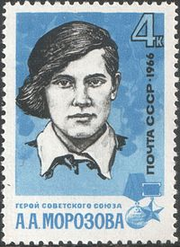
Память
В 1966 году «Почта СССР» выпустила почтовую марку в честь Героя Советского Союза Анны фанасьевны Морозовой.
В парке Победы города Мосальска Калужской области установлен бюст Анны Морозовой.
Именем Анны Морозовой названы улицы в городах Брянск и Жуковка, в посёлке городского типа Ду́бровка Брянской области, городе Мосальск Калужской области.
В московской средней школе № 710 создан музей, посвящённый Анне Морозовой. В Долговской средней школе Мосальского района Калужской области установлен бюст Анны Морозовой.
В поселке Сеща Брянской области создан музей интернационального подполья.
В мае 2011 года в честь 90-летия со дня рождения Анны Морозовой «Почтой России» выпущена партия почтовых конвертов с её изображением.

Slide 13
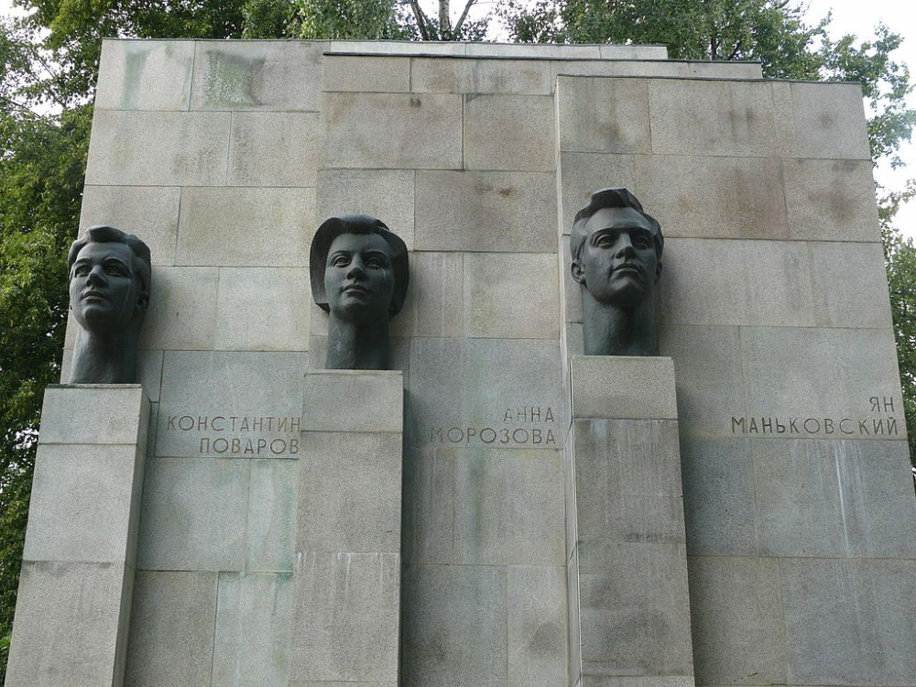
В центре посёлка Сеща Дубровского района Брянской области 17 сентября 1968 года воздвигнут памятник членам интернационального подполья (работы брянских архитектора Юрия Тарабрина и скульптора Нины Козловой) — Константину Поварову, Анне Морозовой, Яну Маньковскому

Slide 14
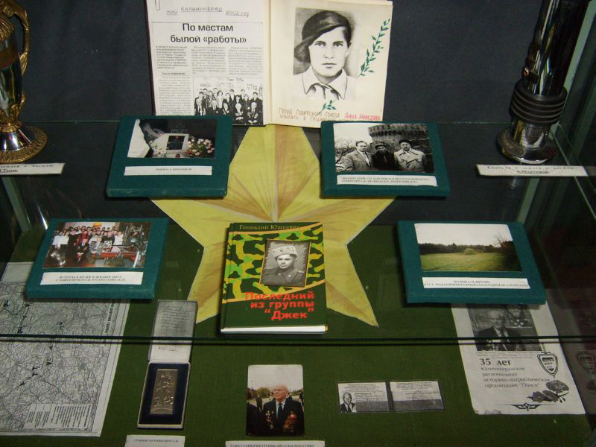
Сещинский музей интернационального подполья

Slide 15
В кинематографе
«Вызываем огонь на себя» (1965г).В 1959 году бывший советский разведчик Овидий Горчаков опубликовал статью в «Комсомольской правде», а в 1960 году вышла написанная им в соавторстве с польским писателем Янушем Пшимановским повесть «Вызываем огонь на себя», посвящённая подвигу Анны Морозовой и её группы.
В 1963 году режиссёр Сергей Колосов по материалам повести создал радиоспектакль. Постановка, в которой также были задействованы реальные участники событий войны, вызвала широкой отклик слушателей, создатели получили много писем, после чего Колосов решил взяться за фильм.
Премьерный показ первого советского телесериала (4 серии) «Вызываем огонь на себя» режиссёра Сергея Колосова с Людмилой Касаткиной в главной роли начался 18 февраля 1965 года по первой программе Центрального телевидения. В фильме показаны реальные события вокруг военного аэродрома в Сеще. После всесоюзной телевизионной трансляции картины ветераны Великой Отечественной войны и общественные организации обратились к руководству СССР с предложением присвоить Анне Морозовой звание Героя Советского Союза.
«Парашюты на деревьях» (1973г). В 1973 году по документальной книге бойца разведгруппы «Джек» Н. Ф. Ридевского режиссёром Иосифом Шульманом снят одноимённый советский телевизионный художественный фильм «Парашюты на деревьях», рассказывающий о действиях членов группы, в том числе и радистки Анны Морозовой, на территории Восточной Пруссии.

Slide 16
В Сеще сегодня уже не осталось в живых никого, кто помнит, как сражалось с фашистами в годы войны местное подполье. Но по-прежнему действует военный аэродром, на котором базируется авиаполк военно-транспортной авиации, пилоты которого летают на Ан-124 «Руслан» и Ил-76.
28 апреля 2011 года Сеща была удостоена почётного звания Брянской области «Посёлок партизанской славы».

Slide 17
Список литературы из фондов Мглинской центральной библиотеки, посвящённой подвигу Анны Морозовой
Горчаков, О.А. Вызываем огонь на себя. Лебединая песня: Документальные повести.- Москва: Детская литература, 1975.- 366с.
Горчаков, О.А. Лебеди не изменяют // На земле Пересвета / О.А.Горчаков. – Москва: Современник, 1984. – С. 169-198.
Русанов, Р. Дорогие сердцу имена / Р. Русанов, Я. Соколов. - Тула: Приок. кн. изд-во, 1983. - С. 151-157.
Русанов Р. На славной Брянской земле/Р. Русанов, Я. Соколов. - Тула: Приок. кн. изд-во, 1975. - С. 7, 48-51.
Анна Афанасьевна Морозова(1921- 1944) // Дандыкин, Т.К. Во имя павших и живых. Партизанская борьба на Брянщине 1941- 1943гг./ Т.К. Дандыкин.- Брянск: Издательство «Придесенье», 2000.- С. 229.
Соколов, Я. Возглавляя интернациональное подполье// Золотые звезды Брянщины. Специальный выпуск журнала «Пересвет» о Брянцах- героях Советского Союза.- Брянск, 1992.- С. 254- 257.
Иванова , Е. Первый военный год Ани Морозовой: к 29- й годовщине освобождения от немецко - фашистских захватчиков/ Е. Иванов// Брянский рабочий .- 1972.- 8 сент.
Ашмарин, А. Рассказывают экспонаты/ А. Ашмарин// Брянский рабочий. - 1980. - 17 сент.
Новиков, В. Не изгладится из памяти народной В. Новиков // Брянский рабочий. - 1981. - 6 сент.
Даниленко, В. Чтобы другие жили/ В. Даниленко// Брянский рабочий. - 1986. - 18 сент.
Дьяченко, В. Надежный щит /В. Дьяченко // Брянский рабочий. - 1986. - 20 дек.
Даниленко, В. В полях за Вислой сонной/ В.В Даниленко. //Брянский рабочий. - 1988. - 22 июня.
Ефременкова, Е. Она входила в группу "Джек» /Е. Ефременкова // Брянские известия. - 1996. - 27 нояб.
Новицкий, А. Лебедь по имени Аня / А. Новицкий // Брянский перекресток. – 2010. – 7 июля . – С. 7.

Slide 18
Новицкий, А. Лебедь по имени Аня / А. Новицкий // Брянский перекресток. – 2010. – 7 июля . – С. 7.
Ефременкова, Е. Она входила в группу "Джек» /Е. Ефременкова // Брянские известия. - 1996. - 27 ноября.
Даниленко, В. В полях за Вислой сонной/ В.В Даниленко. //Брянский рабочий. - 1988. - 22 июня.
Даниленко, В. Чтобы другие жили/ В. Даниленко // Брянский рабочий. - 1986. - 18 сентября.
Дьяченко, В. Надежный щит /В. Дьяченко // Брянский рабочий. - 1986. - 20 декабря.
Новиков, В. Не изгладится из памяти народной В. Новиков // Брянский рабочий. - 1981. - 6 сентября.
Ашмарин, А. Рассказывают экспонаты/ А. Ашмарин// Брянский рабочий. - 1980. - 17 сентября.
Иванова, Е. Первый военный год Ани Морозовой: к 29- й годовщине освобождения от немецко - фашистских захватчиков/ Е. Иванов // Брянский рабочий .- 1972.- 8 сентября.

